Slide 1
일반 로그인 구현
ssosso.table

Slide 2
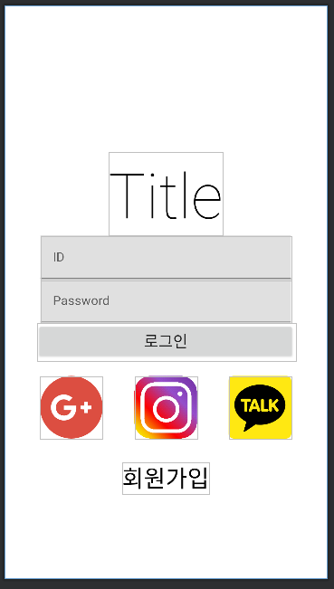
1. 일반 로그인
id, password에
각각 test1, test1을 기입 후
로그인 버튼을 누르면
Main 화면으로 이동되도록 하세요
만약 초기 로그인이라면 UserInit으로 이동되도록 하세요
id, password값을 서버에서 검증 후 일치하는 값이 있다면
올바르게 로그인 되도록 하세요
password값은 crypto라이브러리 사용한 sha512방식 해싱을 거쳐야 맞는 값이 나와요(다른 해싱 라이브러리 사용해도 무관)
1.
2.
3.

Slide 3
1. 일반 로그인
로그인 시 user_cookie에
디바이스 정보, 현재 시간 + 1분의 값을 쿠키로 저장하세요
이후 앱을 새로 켠 경우 user_cookie에 디바이스 정보가 존재한다면
자동으로 로그인 되도록 하세요
1.
2.
3.

